Slide 1
PROTOTYPE PATTERN
TEAM 03
GVHD
👦 Nguyễn Huỳnh Minh Tiến – 18110377
👨‍🎓 TS. Lê Văn Vinh
👧 Nguyễn Thị Minh Hoàng – 18110285
👦 Nguyễn Quyết Sinh – 18110354
👦 Thòng Chủ Thành – 1811065

Slide 2


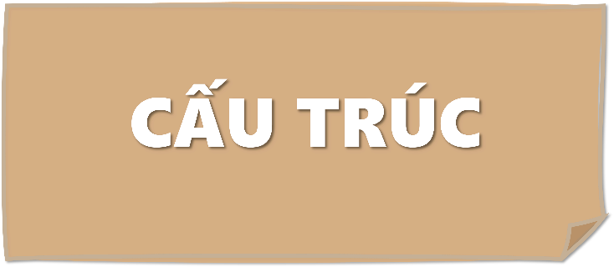
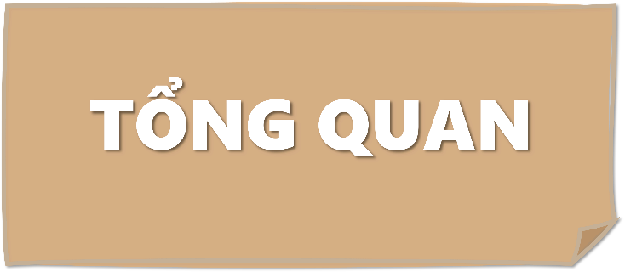
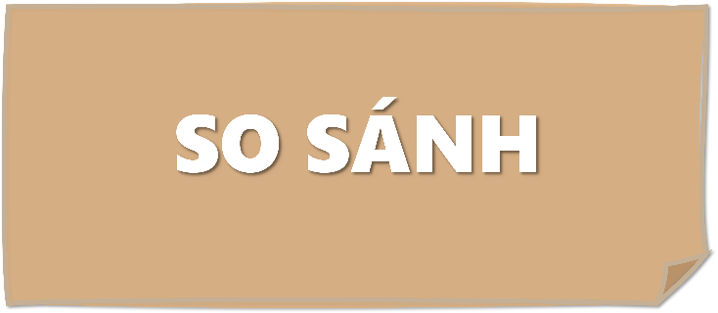

Slide 3
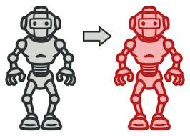
TỔNG QUAN
>> Prototype pattern
Là một pattern thuộc nhóm Creational Patterns
Khởi tạo một đối tượng bằng cách clone một đối tượng đã tồn tại thay vì khởi tạo với từ khoá new

Slide 4
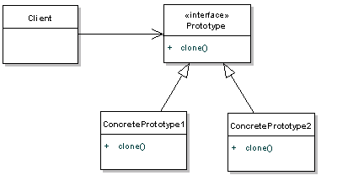
TỔNG QUAN
Để cài đặt Prototype Pattern, tạo ra một Clone() Method ở lớp cha, và triển khai ở các lớp con
Prototype pattern sẽ sử dụng những abstract class

Slide 5
TỔNG QUAN
Cải thiện performance
Giảm độ phức tạp cho việc khởi tạo đối tượng
Giảm việc phân lớp, tránh việc tạo nhiều lớp con cho việc khởi tạo đối tượng

Slide 6
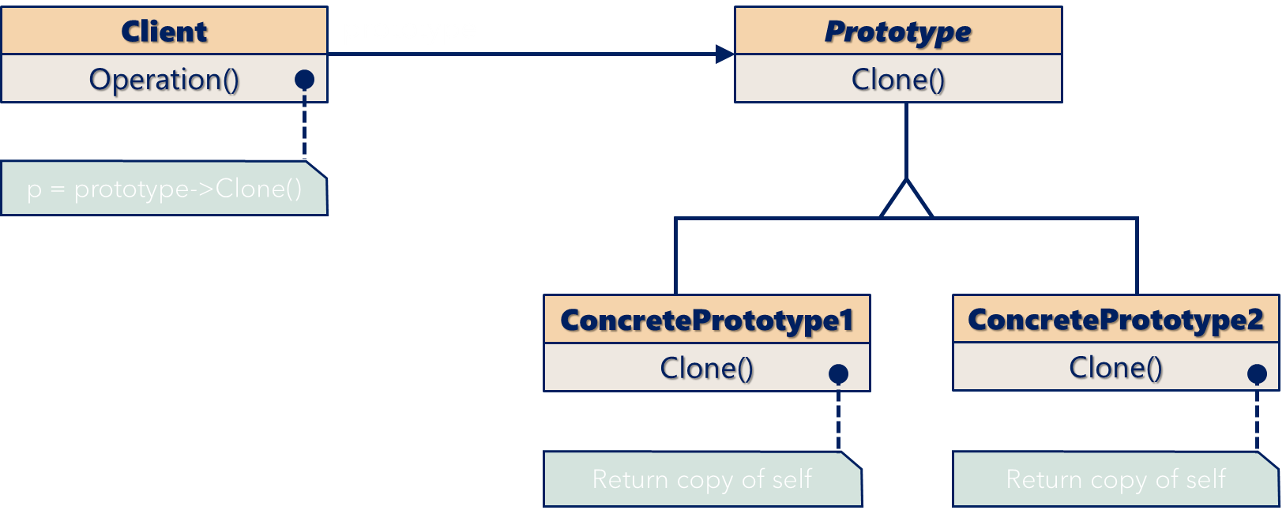
CẤU TRÚC CỦA MẪU PROTOTYPE

Slide 7
Tạo mới Object bằng cách gọi Prototype thực hiện clone chính nó.

Slide 8
Khai báo một Interface hoặc Abtract class cho việc clone chính nó.

Slide 9
Triển khai những Operation cho việc clone chính nó

Slide 10
1
Khởi tạo class sẽ lấy làm mẫu

Slide 11
2
Client class yêu cầu một object mới của loại đó và gửi yêu cầu tới class Prototype

Slide 12
3
Một ConcretePrototype (phụ thuộc vào loại object mà Client cần) đảm nhận sao chép object client thông qua phương thức Clone()
Khi đó một object mới thuộc loại Client sẽ được tạo ra.

Slide 13
NHỮNG TRƯỜNG HỢP SỬ DỤNG MẪU

Slide 14
NHỮNG TRƯỜNG HỢP SỬ DỤNG MẪU
1
Khi muốn tạo đối tượng run-time có chung nhiều đặc điểm giống nhau.

Slide 15
NHỮNG TRƯỜNG HỢP SỬ DỤNG MẪU
2
Khi muốn truyền đối tượng vào hàm xử lý, thay vì truyền đối tượng gốc có thể ảnh hưởng dữ liệu thì ta có thể truyền đối tượng được clone.

Slide 16
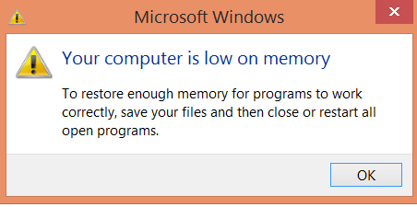
NHỮNG TRƯỜNG HỢP SỬ DỤNG MẪU
3
Khi chi phí của việc tạo mới đối tượng (bằng cách sử dụng toán tử new) là quá lớn trong khi bạn đã có một object tương tự tồn tại.

Slide 17
VÍ DỤ MINH HỌA
VD: Xây dựng các class phục vụ tạo các sản phẩm điện tử của nhà máy.

Slide 18
VÍ DỤ MINH HỌA
Một nhà máy sản xuất các sản phẩm điện tử bao gồm điện thoại và máy tính bảng.
Khách hàng muốn đến nhà máy để xem các mẫu sản phẩm đã được sản xuất.
Nhà máy yêu cầu các bộ phận quản lý lấy ra một mẫu sao lưu chuyên cho việc test và demo.
VD1: Xây dựng các class phục vụ tạo các sản phẩm điện tử của nhà máy.

Slide 19
VÍ DỤ MINH HỌA
Factory (Client)
+ Eproducts* product[2]
---------------------
BuildPrototype(type)
type 1: product[0] ->clone()
type 2: product[1] ->clone()
Eproducts (Prototype)
-------------
Clone(): Product
Phone
-------------
Clone(): clone this
Tablet
-------------
Clone(): clone this
VD1
Một lớp cơ sở trừu tượng đại diện cho sản phẩm. Có 1 hàm sao lưu gọi là hàm clone (dạng hàm thuần ảo virtual pure)

Slide 20
VÍ DỤ MINH HỌA
Factory (Client)
+ Eproducts* product[2]
---------------------
BuildPrototype(type)
type 1: product[0] ->clone()
type 2: product[1] ->clone()
Eproducts (Prototype)
-------------
Clone(): Product
Phone
-------------
Clone(): clone this
Tablet
-------------
Clone(): clone this
VD1
Hai lớp sản phẩm con kế thừa từ lớp sản phẩm, và chúng sẽ định nghĩa hàm clone để tự sao lưu bản thân chúng.

Slide 21
VÍ DỤ MINH HỌA
Factory (Client)
+ Eproducts* product[2]
---------------------
BuildPrototype(type)
type 1: product[0] ->clone()
type 2: product[1] ->clone()
Eproducts (Prototype)
-------------
Clone(): Product
Phone
-------------
Clone(): clone this
Tablet
-------------
Clone(): clone this
VD1
Một lớp giao diện gọi là lớp handle, thực hiện việc quản lý các sản phẩm, giao tiếp với khách hàng, và thực hiện chức gọi các hàm sao lưu sản phẩm.

Slide 22
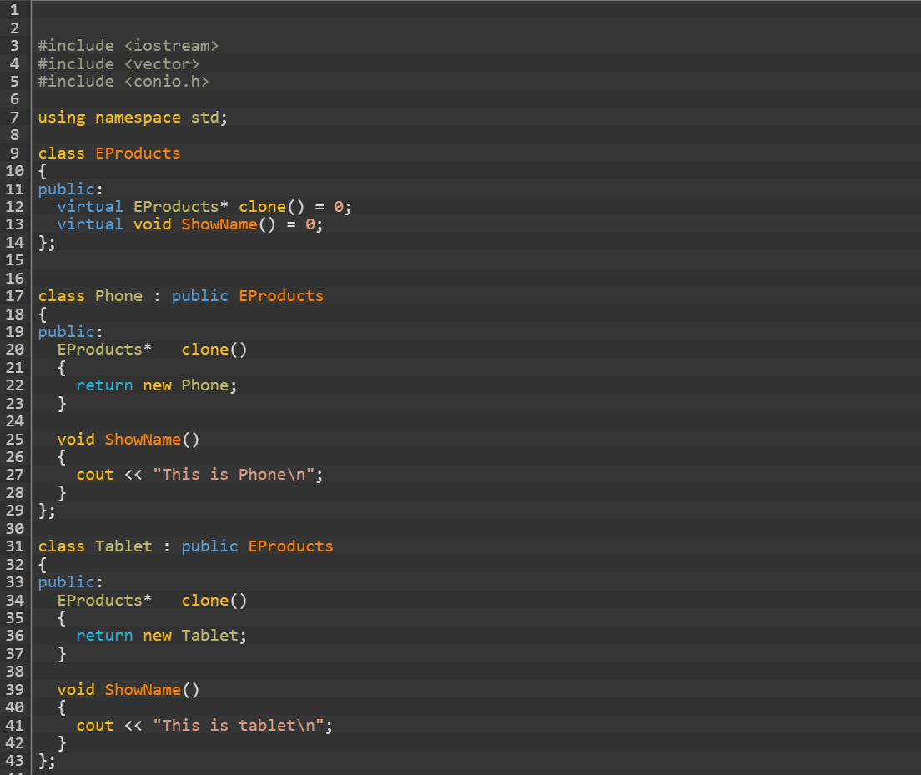
Xây dựng lớp Sản phẩm cơ sở và 2 lớp con kế thừa.
Xây dựng lớp client: Factory, test thử trong hàm main.

Slide 23
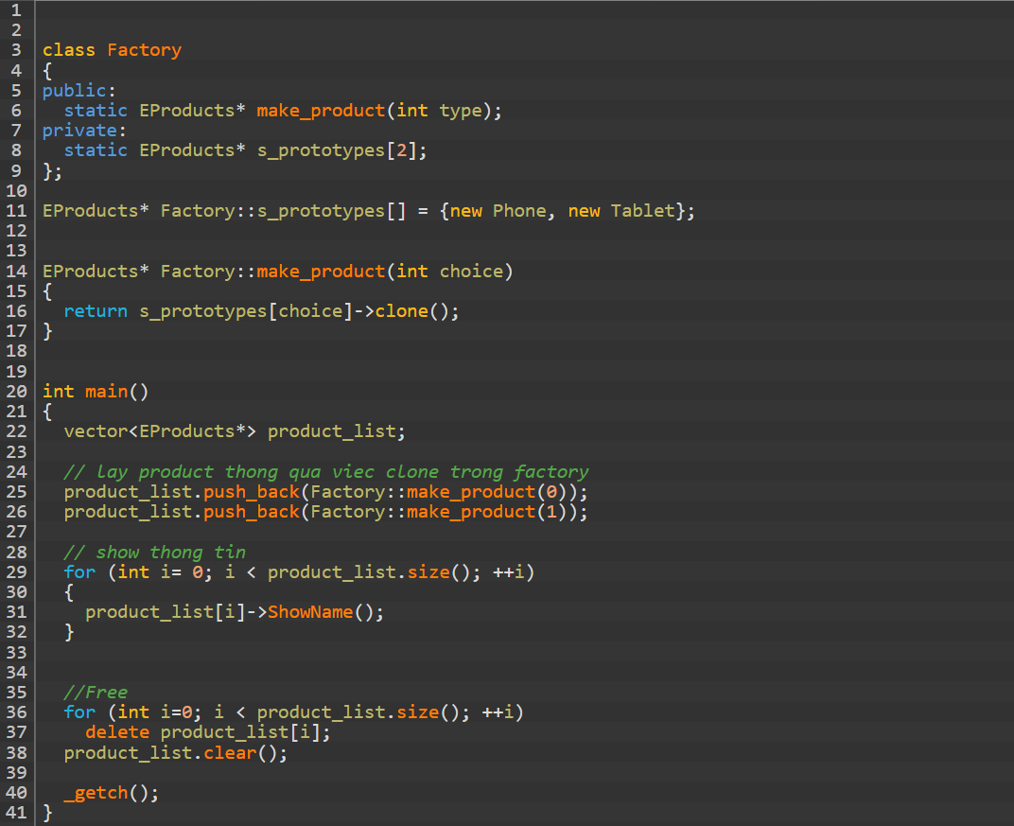
Xây dựng lớp Sản phẩm cơ sở và 2 lớp con kế thừa.
Xây dựng lớp client: Factory, test thử trong hàm main.

Slide 24
SO SÁNH
SỬ DỤNG MẪU PROTOTYPE | KHÔNG SỬ DỤNG MẪU PROTOTYPE
Rút ngắn quá trình nhân bản các đối tượng có giá trị thuộc tính gần như nhau → Tiết kiệm thời gian cho các lập trình viên | Đổ dữ liệu lần lượt lại từ đầu gây ra sự rườm rà trong lúc ta tạo mới nếu đã dữ liệu mẫu
Nếu sử dụng hiệu quả mẫu thiết kế sẽ tạo ra được các đối tượng có giá trị giống nhau nhưng không có tình trạng tham chiếu | Gán đối tượng mới bằng nguyên đối tượng sẵn có có thể gây ra tình trạng tham chiếu giữa các đối tượng
Giám sát được các mẫu dữ liệu chung để sử dụng trong ứng dụng | Khó khăn trong việc xử lý các mẫu dữ liệu chung
Việc có sử dụng mẫu prototype hay không là tùy thuộc tình hình thực tế, không thực sự thay thế cho nhau.

Slide 25
MỐI QUAN HỆ VỚI CÁC MẪU THIẾT KẾ
Nhiều thiết kế bắt đầu bằng cách sử dụng Factory Method và phát triển theo hướng Abstract Factory, Prototype hoặc Builder
Abstract Factory dựa trên một tập hợp các Factory Methods, nhưng chúng ta cũng có thể sử dụng Prototype để compose các phương thức trên các lớp này.
Các thiết kế sử dụng nhiều Composite và Decorator thường có thể được hưởng lợi từ việc sử dụng Prototype. Áp dụng mẫu cho phép bạn sao chép các cấu trúc phức tạp thay vì xây dựng lại chúng từ đầu.

Slide 26
MỐI QUAN HỆ VỚI CÁC MẪU THIẾT KẾ
Abstract Factories, Builders và Prototypes đều có thể được triển khai dưới dạng các Singleton.
Prototype không dựa trên tính kế thừa, vì vậy nó không có nhược điểm. Mặt khác, Prototype yêu cầu khởi tạo đối tượng nhân bản phức tạp. Factory Method dựa trên kế thừa nhưng không yêu cầu bước khởi tạo.

Slide 27
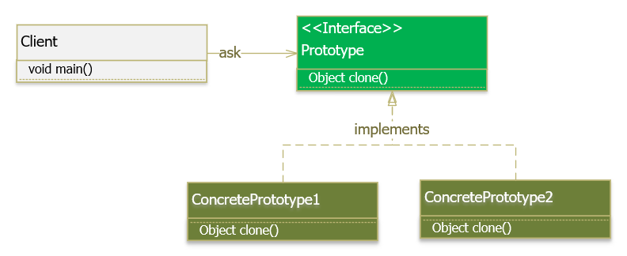
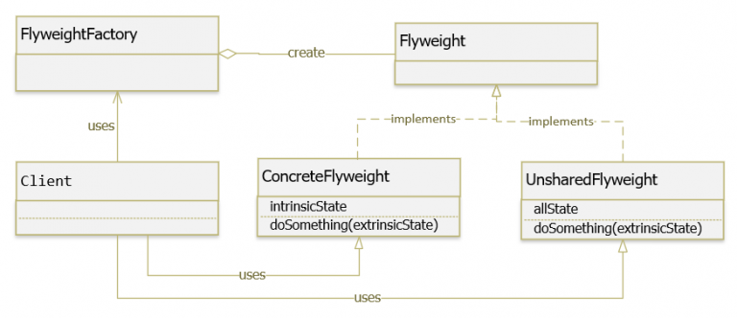
MỐI QUAN HỆ VỚI CÁC MẪU THIẾT KẾ

Slide 28
TÀI LIỆU THAM KHẢO
Design Patterns - Elements of Reusable Object-Oriented Software (1994)
Erich Gamma, John Vlissides, Richard Helm, Ralph Johnson
Prototype pattern – một trong những pattern phổ biến nhất
https://topdev.vn/blog/prototype-pattern-mot-trong-nhung-pattern-pho-bien-nhat/ (19/5/2021)
Design Pattern: Prototype Pattern
https://www.stdio.vn/software-architecture/design-pattern-prototype-pattern-Fhru1 (19/5/2021)
Design Patterns - Prototype
https://viblo.asia/p/design-patterns-prototype-gGJ59XqxlX2 (19/5/2021)

Slide 29
THANKS

Slide 30
Client
prototype
Prototype
Operation()
Clone()
p = prototype->Clone()
ConcretePrototype1
ConcretePrototype2
Clone()
Clone()
Return copy of self
Return copy of self

Slide 31
SO SÁNH

